Slide 1
Module 1 - plaatsbepaling TNF-remmers

Slide 2
Topics
Welke zijn de TNF-remmers?
Tot welke klasse behoren ze?
Waarvoor worden ze gebruikt?
Correct injecteren
Bewaring en reizen

Slide 3
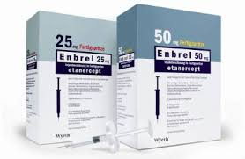
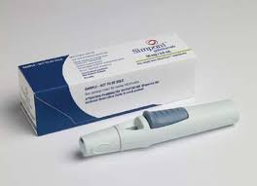
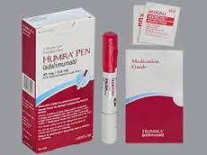
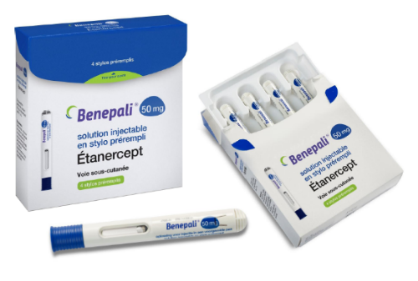
Welke TNF-remmers?
Notes:
TNF-remmers behoren tot de groep van de disease-modifying antirheumatic drugs (DMARDs)
TNF-alfa-remmers blokkeren de effecten van Tumor Necrose Factor alfa, een eiwit dat een belangrijke rol speelt bij immunologische processen, waaronder de afweer bij infecties.
Sommige mensen maken teveel TNF-alfa aan, met chronische ontstekingen en weefselbeschadiging tot gevolg (immuun gemedieerde inflammatoire ziekten – IMID)
In België worden momenteel zo’n 23.000 patiënten behandeld met deze geneesmiddelen, waarvan 60% in Vlaanderen [5] en het aandeel in de uitgaven van de ziekteverzekering is aanzienlijk, met drie TNF-remmers in de top 25. Op plaats 1 en 2 vinden we adalimumab (Humira®) en etanercept (Enbrel®) terug en op plaats 22 golimumab (Simponi®), met respectievelijke uitgaven in 2015 van € 130 miljoen, € 72 miljoen en € 22 miljoen [5]. Daarnaast is ook nog certolizumab (Cimzia®) beschikbaar via de openbare apotheek. Infliximab (Inflectra®, Remicade®, Remsima®) wordt exclusief toegediend in het ziekenhuis via een baxter.
Plus biosimilar ‘Benepali’

Slide 4
Plaats binnen DMARD’s

Slide 5
certolizumab Cimzia® | Etanercept Enbrel® | Adalimumab Humira® | Golimumab Simponi® | infliximab (Remicade®, Remsima® en Inflectra®)
Reumatologie Spondylitis Ankylosans (SA) Reumatoïde Artritis (RA) Niet radiografische axiale spondyloartritis (nr-axSpA) Psoriatische artritis (PsA) Juveniele psoriatrische artritis (jPsA) Polyarticulaire juveniele idiopatische artritis (jeugdreuma – pJIA) Enthesitis gerelateerde juveniele artritis (ERA) | V V V V | V V V V V V V | V V V V V V | V V V V | V V V

Slide 6
certolizumab Cimzia® | Etanercept Enbrel® | Adalimumab Humira® | Golimumab Simponi® | infliximab (Remicade®, Remsima® en Inflectra®)
Gastro-enterologie Ziekte van Crohn (CD) Juveniele ziekte van Crohn (JCr) Colitis ulcerosa (CU) Juveniele colitis ulcerosa (jCU) |  |  | V V V | V | V V V V
Dermatologie Psoriasis (Pso) Pediatrische psoriasis (PPso) Hidratenitis suppurativa (HS) |  | V V | V V V |  | V
Oftalmologie Uveïtis |  |  | V

Slide 7
Injectie
Wat zijn de belangrijkste aandachtspunten bij een injectie met TNF-remmers?
Notes:
Uit recent onderzoek blijkt dat er slechts 6,7% van de patiënten zijn geneesmiddel goed bewaart, ondanks uitleg bij de apotheker. Alle TNF-remmers dienen bewaard te worden in de koelkast (2 – 8°C). Halfuurtje voor toediening uit koelkast halen, voor pijn thv injectieplaats te verminderen. Verwijderen van de pennen/stylo’s in een gele container en afhankelijk van de gemeente naar containerpark
Demo tonen van de beschikbare pennen. Te bestellen via…

Slide 8
Casus 1
Annelies heeft geregeld last van een reactie nadat ze de medicatie heeft toegediend en ze vindt dit wel vervelend.
Wat raad je haar aan?
Notes:
Allergische reacties op de plaats van injectie (pijn, zwelling, roodheid, jeuk) komt zeer veel voor. Wij adviseren u om de injectieplaats af te wisselen. Als u zich afvraagt of u de juiste injectietechniek toepast, neem dan contact op met uw arts of apotheker. Dit kan echter behandeld worden met een corticosteroïden crème, maar indien het te erg is dient er contact genomen te worden met de specialist.
Wees steeds bedacht op wondes die niet genezen

Slide 9
Injectie – demo

Slide 10
Bewaring
Hoeveel procent van de patiënten bewaart zijn geneesmiddel correct thuis?
a. 71,3 %
b. 42,7 %
c. 23,2 %
d. 6,7 %
Notes:
Uit recent onderzoek blijkt dat er slechts 6,7% van de patiënten zijn geneesmiddel goed bewaart, ondanks uitleg bij de apotheker.
Alle TNF-remmers dienen bewaard te worden in de koelkast (2 – 8°C).
Enbrel® kan opgeslagen worden bij temperaturen tot maximaal 25 °C gedurende één periode van maximaal vier weken; daarna dient het niet meer gekoeld te worden. Enbrel® dient afgevoerd te worden indien het niet binnen vier weken na verwijdering uit de koelkast gebruikt wordt.
Humira® kan opgeslagen worden bij temperaturen tot maximaal 25 °C gedurende één periode van maximaal twee weken; daarna dient het niet meer gekoeld te worden. Humira® dient afgevoerd te worden indien het niet binnen vier weken na verwijdering uit de koelkast gebruikt wordt.

Slide 11
En wat met reizen?
Notes:
En wat tijdens reizen?
Hier misschien even polsen naar de ervaringen van de deelnemers, wat ze hier al van kennen
Ook tijdens het reizen moeten er speciale voorzorgsmaatregelen genomen worden. De medicatie dient steeds bewaard te worden volgens de richtlijnen van de bijsluiter (2-8°C). De medicatie mag dus niet bewaard worden in de bagageruimte van het vliegtuig omdat de medicatie kan bevriezen. Er kan een speciaal formulier worden bekomen om de medicatie in de handbagage bij te houden.

